Slide 1

PROJETS & COMPÉTENCES DÉVELOPPÉS

Slide 2
PROJET RÉSERVIA
Un seul projet faisant appel aux compétences acquises lors de ma formation (2 mois). D’autres projets professionnalisant arriveront lors de mon alternance.
Le projet réalisé consistait à créer un site en HTML5 et CSS3 pour une entreprise en se basant sur les maquettes fournies et des consignes bien précises. L’évaluation du projet nous demandait aussi de pouvoir expliquer notre code et nos choix.
Voici le rendu final du projet : https://fraxd3v.github.io/JauffrayUrruty_P2_10112020/#

Slide 3
CONSIGNES
Le champ de recherche est un champ de saisie, dont le texte peut être édité par l’usager. Á ce stade, le bouton de recherche ne sera pas fonctionnel.
Chaque carte d’hébergement ou d’activité doit être cliquable dans son intégralité. Pour l’instant les liens seront vides.
Les filtres ne sont pas fonctionnels pour cette version, en revanche, il faut qu’ils changent d’apparence au survol. Choix de l’effet le plus approprié.
Dans le menu, les liens “Hébergements” et “Activités” sont des ancres qui doivent mener aux sections de la page.

Slide 4
Contraintes techniques
2 maquettes : l’une desktop et l’autre mobile.
Le site doit également être adapté aux tablettes : libre de faire les adaptations nécessaires avec la mise en page, tant qu’aucun élément n’est coupé et que le texte a une taille suffisante.
Choix des breakpoints appropriés.
Choix du format d’image le plus adapté par rapport à la résolution et au temps de chargement.

Slide 5
Contraintes techniques
Les icônes proviennent de la bibliothèque Font Awesome. Les couleurs de la charte sont le bleu #0065FC, et sa version plus claire #DEEBFF ainsi que le gris pour le fond #F2F2F2.
La police du site est Raleway.
Pas le droit d’utiliser de framework pour ce projet (afin de mieux monter en compétences sur HTML et CSS).
Le code doit utiliser les balises sémantiques et ne doit contenir aucune erreur ni alerte au validateur W3C HTML et CSS.

Slide 6
Contraintes techniques
Le site doit être compatible avec les dernières versions de Chrome et Firefox.
Bien séparer le HTML et le CSS puis organiser le dossier de rendu.
Versionner le code avec Git, et ce dès les premières lignes de code.
Déployer la page sur GitHub Pages ou GitLab Pages.

Slide 7
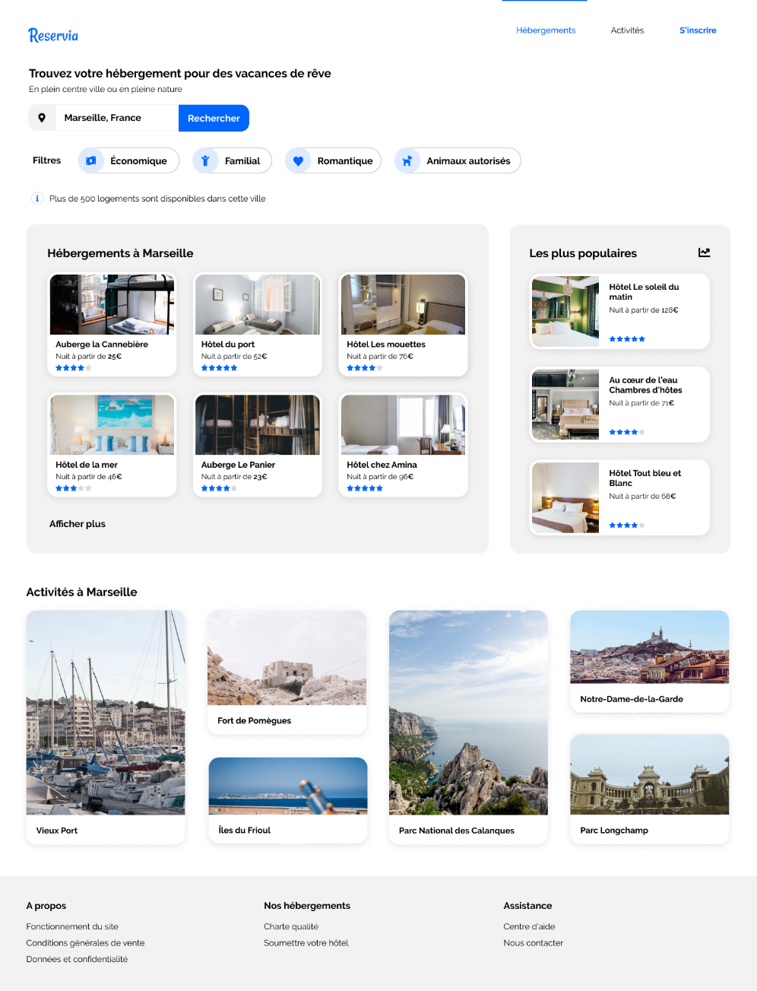
LES MAQUETTES
Desktop :

Slide 8
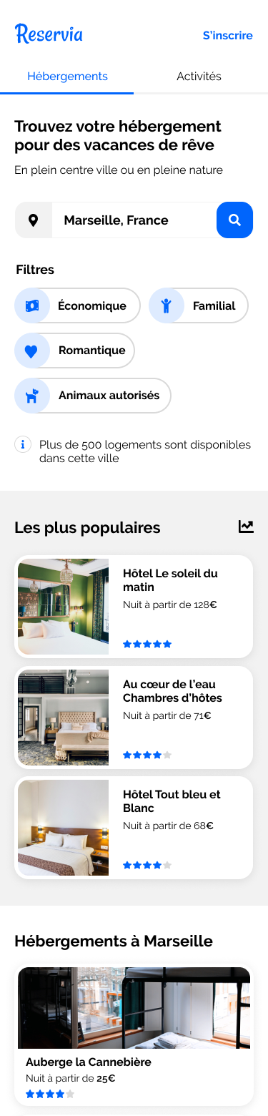
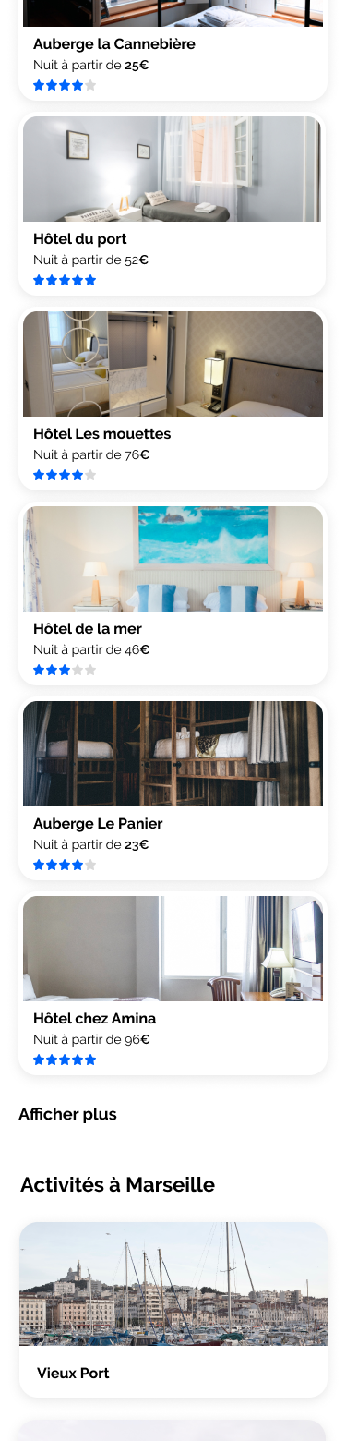
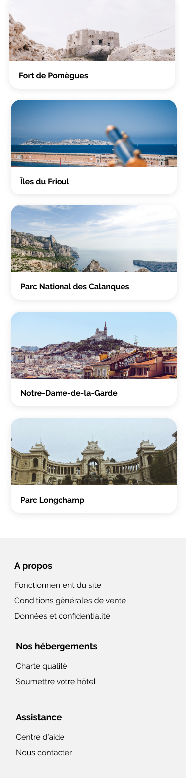
LES MAQUETTES
Mobile :
(modèle sur
iPhone 8)

Slide 9
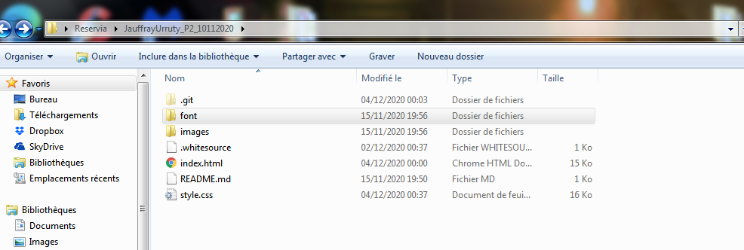
L’INTÉGRATION WEB
Voici le résultat de l’intégration sous forme de site web : https://fraxd3v.github.io/JauffrayUrruty_P2_10112020/#
Le dossier de rendu :

Slide 10
COMPÉTENCES DÉVELOPPÉES
Comprendre ce qu’est une maquette et qui la fait
Ouvrir une maquette dans Photoshop
Conceptualiser les composants visuels sous forme d’éléments HTML
Séparer le texte des effets visuels
Reproduire la structure d’une page en HTML
Ajouter des règles CSS à un projet

Slide 11
COMPÉTENCES DÉVELOPPÉES
Manipuler des fichiers avec un terminal
Utiliser les commandes de base de Git
Corriger les erreurs courantes sur GitHub
Gérer plusieurs versions sur GitHub
Utiliser du code HTML
Structurer une page web en HTML

Slide 12
COMPÉTENCES DÉVELOPPÉES
Utiliser du code CSS
Mettre en forme une page web en CSS
Organiser les éléments d’une page web grâce au CSS
Modifier l'agencement d'une page HTML avec CSS
Intégrer des formules dans une page web
Adapter une page pour les petites résolutions en CSS

Slide 13

FIN / PROJETS + COMPÉTENCES À DÉVELOPPER AVEC L’ENTREPRISE
[ À MODIFIER EN FONCTION DE L’ENTREPRISE ]
[ LOGO ENTREPRISE ]

